Slide 1

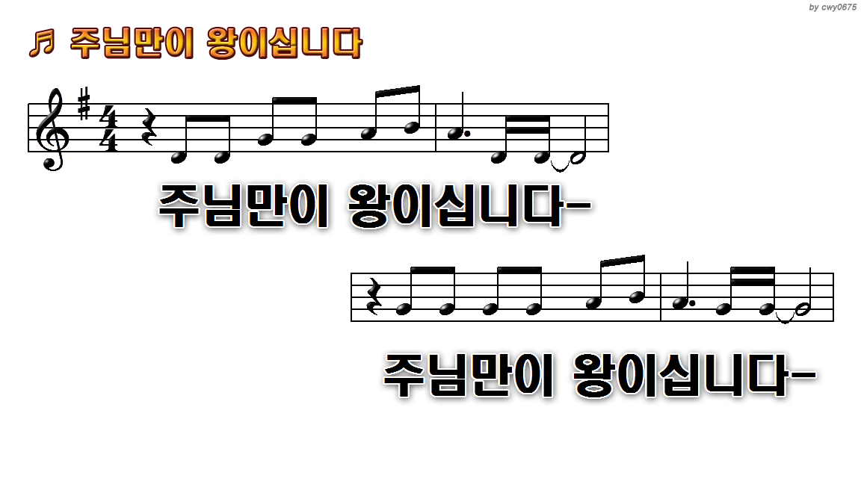
1.주님만이 왕이십니다 내 삶에
6.주님만이 왕이십니다 이곳에
11.주님만이 왕이십니다 온 땅
16.주님만이 왕이십니다 경배해

Slide 2
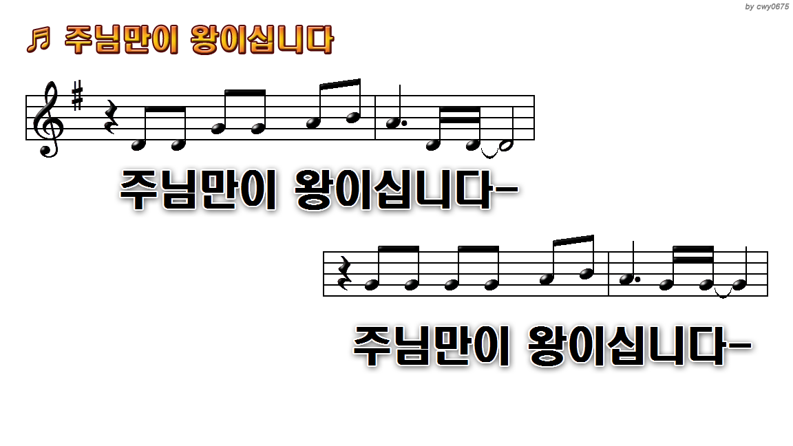
1.주님만이 왕이십니다 내 삶에
6.주님만이 왕이십니다 이곳에
11.주님만이 왕이십니다 온 땅
16.주님만이 왕이십니다 경배해

Slide 3
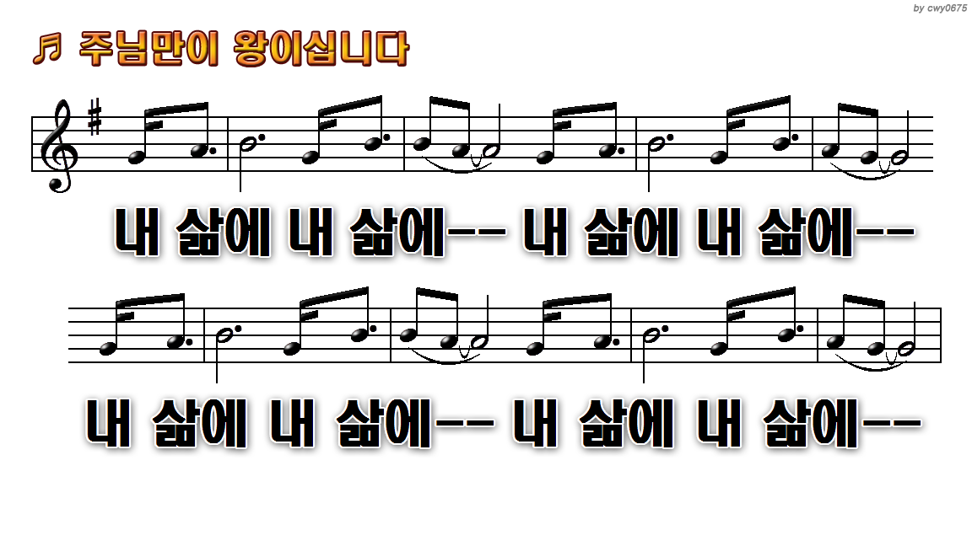
1.주님만이 왕이십니다 내 삶에
6.주님만이 왕이십니다 이곳에
11.주님만이 왕이십니다 온 땅
16.주님만이 왕이십니다 경배해

Slide 4
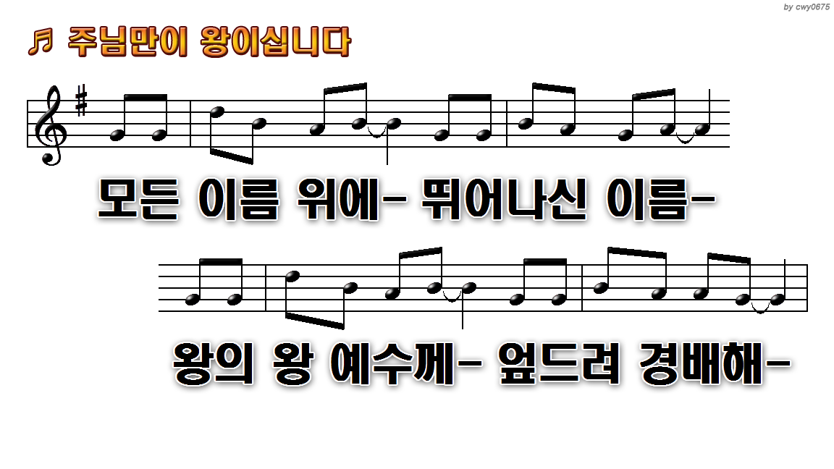
1.주님만이 왕이십니다 내 삶에
6.주님만이 왕이십니다 이곳에
11.주님만이 왕이십니다 온 땅
16.주님만이 왕이십니다 경배해

Slide 5
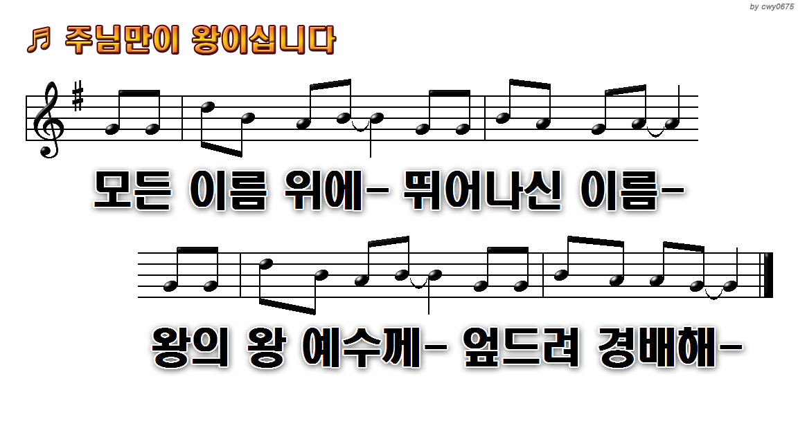
1.주님만이 왕이십니다 내 삶에
6.주님만이 왕이십니다 이곳에
11.주님만이 왕이십니다 온 땅
16.주님만이 왕이십니다 경배해

Slide 6

1.주님만이 왕이십니다 내 삶에
6.주님만이 왕이십니다 이곳에
11.주님만이 왕이십니다 온 땅
16.주님만이 왕이십니다 경배해

Slide 7
1.주님만이 왕이십니다 내 삶에
6.주님만이 왕이십니다 이곳에
11.주님만이 왕이십니다 온 땅
16.주님만이 왕이십니다 경배해

Slide 8
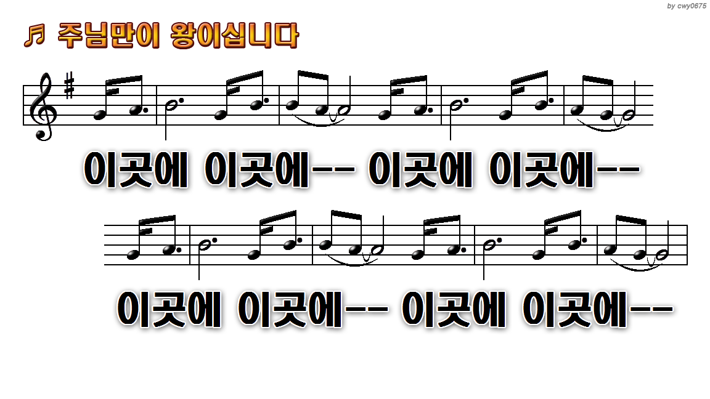
1.주님만이 왕이십니다 내 삶에
6.주님만이 왕이십니다 이곳에
11.주님만이 왕이십니다 온 땅
16.주님만이 왕이십니다 경배해

Slide 9
1.주님만이 왕이십니다 내 삶에
6.주님만이 왕이십니다 이곳에
11.주님만이 왕이십니다 온 땅
16.주님만이 왕이십니다 경배해

Slide 10
1.주님만이 왕이십니다 내 삶에
6.주님만이 왕이십니다 이곳에
11.주님만이 왕이십니다 온 땅
16.주님만이 왕이십니다 경배해

Slide 11
1.주님만이 왕이십니다 내 삶에
6.주님만이 왕이십니다 이곳에
11.주님만이 왕이십니다 온 땅
16.주님만이 왕이십니다 경배해

Slide 12
1.주님만이 왕이십니다 내 삶에
6.주님만이 왕이십니다 이곳에
11.주님만이 왕이십니다 온 땅
16.주님만이 왕이십니다 경배해

Slide 13

1.주님만이 왕이십니다 내 삶에
6.주님만이 왕이십니다 이곳에
11.주님만이 왕이십니다 온 땅
16.주님만이 왕이십니다 경배해

Slide 14
1.주님만이 왕이십니다 내 삶에
6.주님만이 왕이십니다 이곳에
11.주님만이 왕이십니다 온 땅
16.주님만이 왕이십니다 경배해

Slide 15
1.주님만이 왕이십니다 내 삶에
6.주님만이 왕이십니다 이곳에
11.주님만이 왕이십니다 온 땅
16.주님만이 왕이십니다 경배해

Slide 16
1.주님만이 왕이십니다 내 삶에
6.주님만이 왕이십니다 이곳에
11.주님만이 왕이십니다 온 땅
16.주님만이 왕이십니다 경배해

Slide 17
1.주님만이 왕이십니다 내 삶에
6.주님만이 왕이십니다 이곳에
11.주님만이 왕이십니다 온 땅
16.주님만이 왕이십니다 경배해

Slide 18
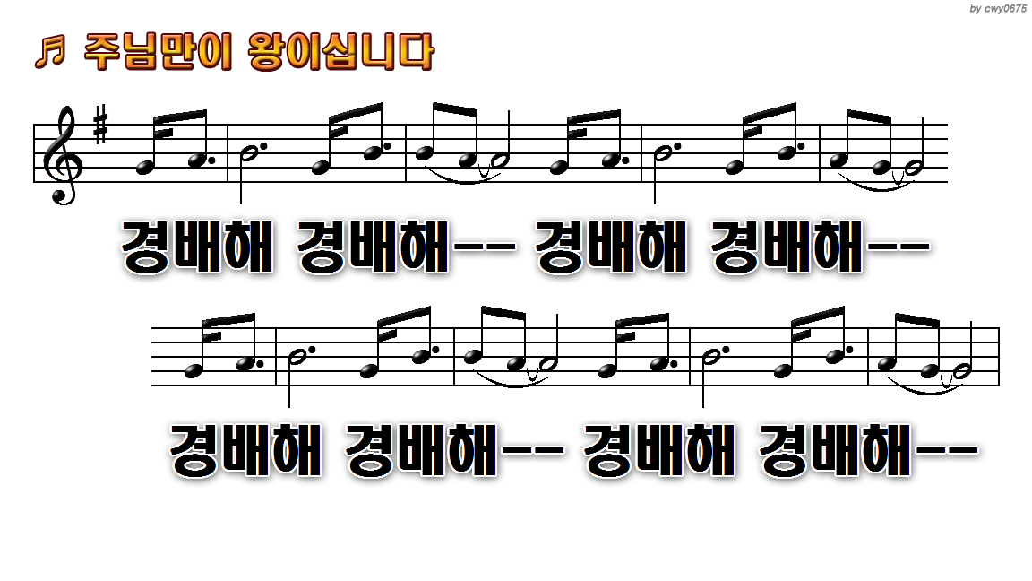
1.주님만이 왕이십니다 내 삶에
6.주님만이 왕이십니다 이곳에
11.주님만이 왕이십니다 온 땅
16.주님만이 왕이십니다 경배해

Slide 19
1.주님만이 왕이십니다 내 삶에
6.주님만이 왕이십니다 이곳에
11.주님만이 왕이십니다 온 땅
16.주님만이 왕이십니다 경배해

Slide 20

1.주님만이 왕이십니다 내 삶에
6.주님만이 왕이십니다 이곳에
11.주님만이 왕이십니다 온 땅
16.주님만이 왕이십니다 경배해

